Slide 1
Unidad 2:
Diseño Lógico de Bases de Datos
Bases de Datos
‹#›

Slide 2
UNIDAD 2: DISEÑO LÓGICO DE BASES DE DATOS
Modelo de datos
La representación del problema: los diagramas E/R
2.1 Entidades
2.2 Atributos y tipos
2.3 Relaciones
2.4 Cardinalidad
2.5 Debilidad
Integridad referencial y dependencia funcional
El modelo E/R ampliado.
Construcción de un diagrama E/R
El modelo relacional
6.1 Características de una relación.
6.2 Claves primarias y claves ajenas
6.3 Restricciones
6.4 Representación del esquema relacional
6.5 Paso del diagrama E/R al modelo relacional.
Normalización.
‹#›

Slide 3
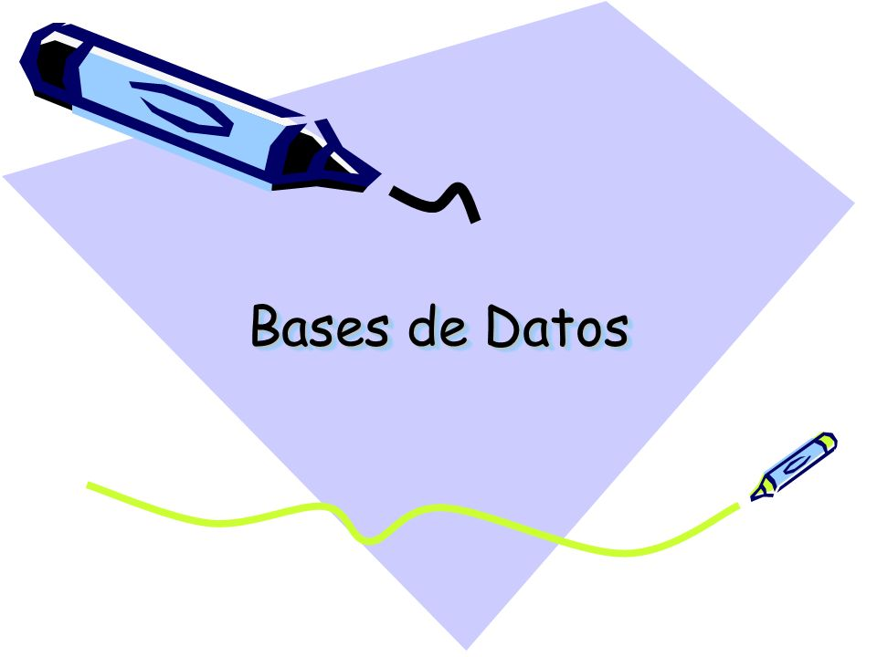
1. Modelo de datos
Un modelo de datos es un conjunto de herramientas y reglas para representar los datos, las relaciones entre éstos y las restricciones de una base de datos.
Fundamentalmente se han utilizado los siguientes modelos de datos:
Entidad-Relación
Relacional
Jerárquico
En red
Orientado a Objetos
Relacional orientado a objetos
‹#›

Slide 4
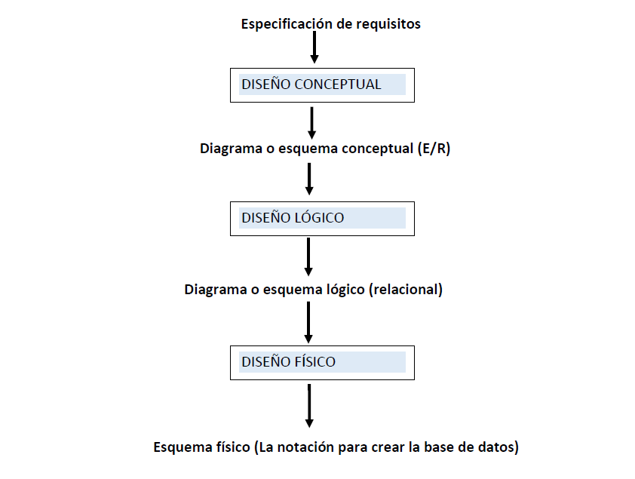
2. Los diagramas E/R
El proceso de diseño de una base de datos, desde la descripción del funcionamiento del sistema hasta la implementación de la BD
‹#›

Slide 5
2. Los diagramas E/R
El modelo Entidad-Relación es un modelo puramente conceptual.
Representa el funcionamiento de un sistema de información mediante un diagrama Entidad Relación (E/R).
Facilita enormemente el diseño de una base de datos. Es muy representativo del funcionamiento del sistema de información.
Toma como referencia la percepción que tenemos del funcionamiento del mundo real:
Esa percepción se basa en entidades que actúan sobre otras entidades haciendo procesos.
Consta de una colección de objetos básicos llamados entidades y de unas relaciones establecidas entre dichas entidades.
‹#›

Slide 6
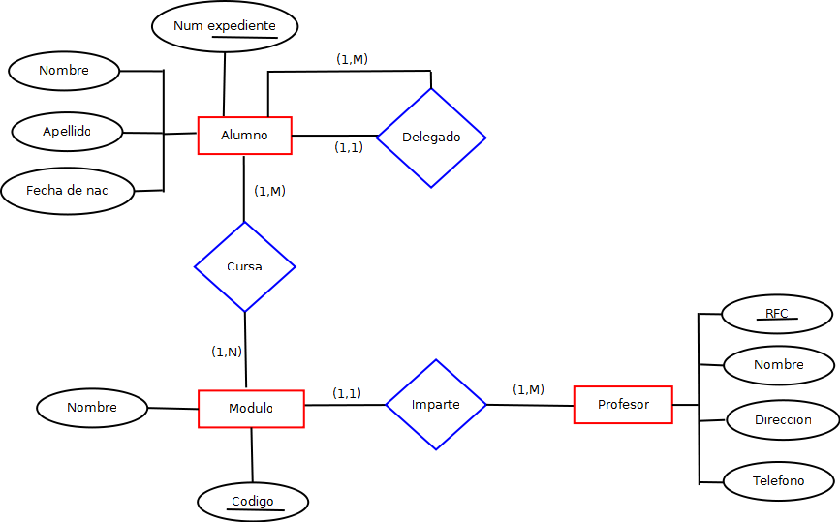
2. Los diagramas E/R
Se han desarrollado varios modelos E/R y diagramas de representación para el modelo.
En este curso vamos a usar el modelo de Chen. Este es un ejemplo de diagrama E/R que usa las normas de representación de Chen.
‹#›

Slide 7
2.1 Entidades
Las entidades son uno de los elementos usados en los diagramas E/R.
Una entidad es un objeto, sujeto o concepto sobre el que se recoge información básica en el sistema para poder realizar los procesos que se requieran.
En un sistema de información que permite gestionar el funcionamiento de un centro de estudios, serían entidades:
ALUMNO
PROFESOR
ASIGNATURA
CURSO
‹#›

Slide 8
2.1 Entidades
Una entidad se representa en un diagrama E/R mediante un rectángulo.
ALUMNO
PROFESOR
CURSO
MODULO
‹#›

Slide 9
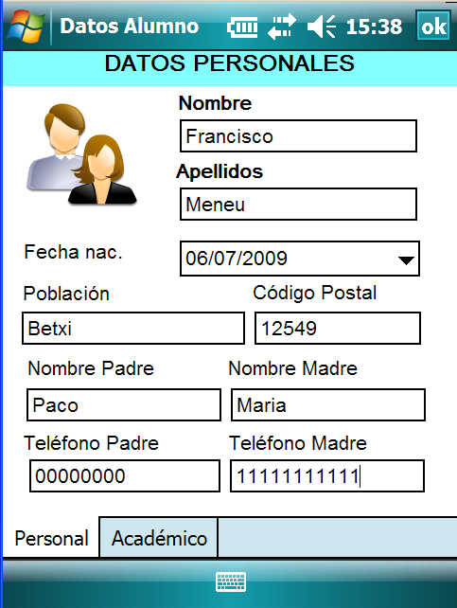
2.2 Atributos y tipos
Un atributo es una propiedad o una característica de una entidad.
Como veremos más adelante, las relaciones también pueden tener atributos.
Por ejemplo, la entidad ALUMNO puede tener los atributos:
Numero
Nombre
Apellidos
Fecha Nac.
Poblacion
‹#›

Slide 10
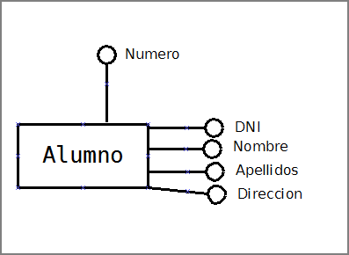
2.2 Atributos y tipos
Los atributos de una entidad, se representan mediante pequeños círculos unidos a la entidad por una línea. Al lado de cada círculo se escribe el nombre del atributo.
‹#›

Slide 11
2.2 Atributos y tipos
Dominios de los atributos
El dominio de un atributo es todo el conjunto de valores que se pueden asignar a ese atributo.
Ejemplos de atributos y dominios de una entidad EMPLEADO:
Atributo | Dominio
DNI | Cadena de caracteres de longitud 9
Nombre | Cadena de caracteres de longitud 20
Apellidos | Cadena de caracteres de longitud 30
Antigüedad | Fecha
Salario | Número real con dos decimales
Categoria | Enumerado de Categorías
JornadaCompleta | Verdadero/Falso
‹#›

Slide 12
2.2 Atributos y tipos
Ejercicio 1:
Indica cual sería el dominio de cada uno de los siguientes atributos de la entidad PERSONA:
Fecha de nacimiento
Localidad de nacimiento
Edad
EsMayorDeEdad
DNI
Teléfonos
Nombre
Apellidos
‹#›

Slide 13
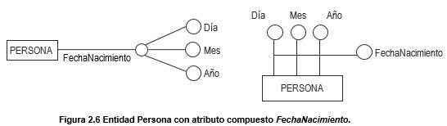
2.2 Atributos y tipos
Tipos de atributos:
Atributos simples y atributos compuestos: Un atributo es simple si su contenido no se considera dividido en partes, por ejemplo NOMBRE. Es compuesto si admite dividirse en partes. Por ejemplo, FECHA podría ser compuesto si se considera que de FECHA se puede usar aisladamente DIA, MES y AÑO.
‹#›

Slide 14

2.2 Atributos y tipos
Tipos de atributos:
Atributos monovaluados y atributos multivaluados: Un atributo es monovaluado si admite para cada elemento de la entidad un solo valor, por ejemplo nombre de una persona sería monovaluado. Si un atributo admite una lista de valores para cada elemento, sería multivaluado, por ejemplo si un atributo de la entidad CLIENTE fuese teléfono_cliente, éste podría ser atributo multivaluado.
‹#›

Slide 15

2.2 Atributos y tipos
Tipos de atributos:
Atributos obligatorios y atributos opcionales: Un atributo es obligatorio si para todo elemento debe contener algún valor y es opcional si puede haber elementos que no tengan asignado ningún valor para ese atributo. Por ejemplo, el atributo Aficiones podría ser opcional para una entidad CLIENTE.
Un atributo opcional se representa:
‹#›

Slide 16
2.2 Atributos y tipos
Atributos derivados y no derivados: Un atributo es derivado si se puede obtener a partir de los datos contenidos en otros atributos y es no derivado si su valor no depende de ningún otro atributo. Un atributo derivado podría ser IMPORTE DE VENTA si los valores para ese atributo se obtuviesen a través de los atributos UNIDADES VENDIDAS y PRECIO UNIDAD.
No es recomendable usar atributos derivados.
‹#›

Slide 17
2.2 Atributos y tipos
Clave : Una clave sirve para identificar de forma única a cada elemento de una entidad. Una clave puede estar formada por un solo atributo o por varios. En una clave no se pueden repetir valores, es decir, no puede haber dos elementos de la misma entidad con la misma clave. En una entidad puede haber dos tipos de clave:
Clave primaria o principal: Dentro de los conjuntos de atributos que pueden permitir identificar a los elementos de una entidad, debería ser la que se considera más adecuada en base a una serie de requisitos: simplicidad, longitud, representatividad, estabilidad.
Clave secundaria o alternativa. Puede haber varias en una entidad pero no se debe abusar de estas claves. Serán todas aquellas que decidamos, aparte de la primaria.
‹#›

Slide 18
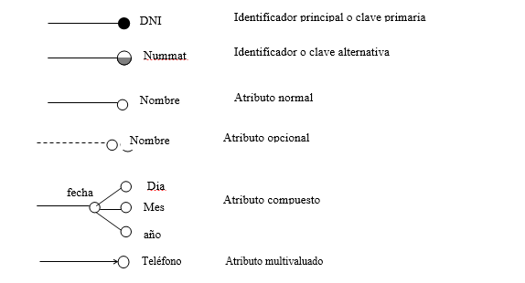
2.2 Atributos y tipos
Representación de los atributos:
‹#›

Slide 19
2.2 Atributos y tipos
Ejercicio 2:
Justifica si los siguientes atributos sería obligatorios-opcionales, compuestos-simples, derivado-no derivado, monovaluado-multivaluado.
Fecha de nacimiento
Localidad de nacimiento
Edad
EsMayorDeEdad
DNI
Teléfonos
Nombre
Apellidos
‹#›

